Slide 1

第11章面向对象设计
湖北工程学院计算机学院魏文才

Slide 2

本章目标
? 了解面向对象设计的指导原则
?了解系统设计方法
?掌握类和关联设计的方法
?掌握设计优化技术

Slide 3

主要内容
面向对象设计概述
面向对象设计的指导原则
系统设计
对象设计
设计优化

Slide 4
内容线索
面向对象设计概述
面向对象设计的指导原则
系统设计
对象设计
设计优化

Slide 5
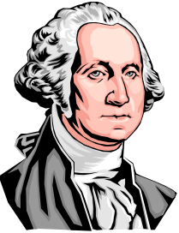
面向对象设计…
面向对象的编程范式（paradigm）是
l 决定你要的类；
l 给每个类提供完整的一组操作；
l 明确地使用继承来表现共同点。
----- Bjarne Stroustrup
OOD (Object-Oriented Design)就是“根据需求决定所需的类、类的操作以及类之间关联的过程”
Notes:
面向对象设计（Object-Oriented Design，OOD）方法是OO方法中一个中间过渡环节。其主要作用是对OOA分析的结果作进一步的规范化整理，以便能够被OOP直接接受 .
OOD是把分析阶段得到的需求转变成符合成本和质量要求的、抽象的系统实现方案的过程
从面向对象分析到面向对象设计，是一个逐渐扩充模型的过程

Slide 6

…面向对象设计
系统设计
  确定实现系统的策略
  目标系统的高层结构
对象设计
  确定解空间中的类、关联、接口形式及实现服务的算法

Slide 7
面向对象设计的步骤
从面向对象分析到面向对象设计，是一个逐渐扩充模型的过程
  细化重组类
  细化和实现类间关系，明确其可见性
  增加属性，指定属性的类型与可见性
  分配职责，定义执行每个职责的方法
  对消息驱动的系统，明确消息传递方式
  利用设计模式进行局部设计
  画出详细的类图与时序图

Slide 8

好的面向对象设计
什么是好的面向对象设计
  “应对变化，提高复用”的设计
怎样才能设计“好的面向对象”
  遵循一定的面向对象设计原则
  熟悉一些典型的面向对象设计模式
Notes:
Less duplication
Easier to understand
Easier to change (if necessary)
Less coding
Natural and elegant
Efficient

Slide 9
内容线索
面向对象设计的概述
面向对象设计的指导原则
系统设计
对象设计
设计优化

Slide 10
面向对象设计的准则…
模块化
抽象
信息隐藏
objects
+
class
OO
Notes:
模块化
对象就是模块
数据结构和操作这些数据的方法
抽象
类实际上是一种抽象数据类型
对外开放的公共接口构成了类的规格说明
信息隐藏
信息隐藏通过对象的封装性实现
类结构分离了接口与实现，从而支持了信息隐藏
对于类的用户来说，属性的表示方法和操作的实现算法都应该是隐藏的

Slide 11
…面向对象设计的准则…
弱耦合
  (1) 交互耦合
  (2) 继承耦合
强内聚
  （1）服务内聚
  （3）一般-特殊内聚
  （2）类内聚
+
OO
+
communication with messages
inheritance
+
Notes:
弱耦合
(1) 交互耦合
对象之间的耦合通过消息连接来实现，则这种耦合就是交互耦合。尽量降低消息连接的复杂程度。应该尽量减少消息中包含的参数个数，降低参数的复杂程度。减少对象发送(或接收)的消息数
(2) 继承耦合
继承是一般化类与特殊类之间耦合的一种形式。从本质上看，通过继承关系结合起来的基类和派生类，构成了系统中粒度更大的模块。因此，它们彼此之间应该结合得越紧密越好
设计应该使特殊类尽量多继承并使用其一般化类的属性和服务
强内聚
（1）服务内聚
一个服务应该完成一个且仅完成一个功能
（2）类内聚
类的属性和服务应该全都是完成该类对象的任务所必需的，其中不包含无用的属性或服务。如果某个类有多个用途，通常应该把它分解成多个专用的类
（3）一般-特殊内聚
一般-特殊结构应该是对相应的领域知识的正确抽取
一般说来，紧密的继承耦合与高度的一般-特殊内聚是一致的

Slide 12

…面向对象设计的准则
重用（再用或复用）：是指同一事物不作修改
或稍加改动就多次重复使用
软件重用的3个层次
  知识重用
  方法和标准的重用
  软件成分的重用
    代码重用
    设计结果重用
    分析结果重用
Notes:
软件重用是提高软件开发生产率和目标系统质量的重要途径
重用的含义
尽量使用已有的类
创建新类时考虑将来的可重复使用性
知识重用(例如，软件工程知识的重用)。
方法和标准的重用(例如，面向对象方法或国家制定的软件开发规范的重用)。
软件成分的重用。
软件成分的重用级别
代码重用：源代码剪贴、源代码包含（ include ）、继承。
设计结果重用
分析结果重用
可重用软件成分
项目计划、成本估计、体系结构、需求模型和规格说明、设计、 源代码、用户文档和技术文档、用户界面、数据、测试用例

Slide 13
类构件
“类” 是比较理想的可重用软构件
重用的含义
  尽量使用已有的类
  创建新类时考虑将来的可重复使用性
重用方式
  实例重用
  继承重用
  多态重用
Notes:
(1) 实例重用
按照需要创建类的实例
用几个简单的对象作为类的成员创建出一个更复杂的类
(2) 继承重用
为提高继承重用的效果，关键是设计一个合理的、具有一定深度的类构件继承层次结构
(3) 多态重用
利用多态性不仅可以使对象的对外接口更加一般化(基类与派生类的许多对外接口是相同的)，从而降低了消息连接的复杂程度，而且还提供了一种简便可靠的软构件组合机制
转换接口：类构件在重用时都必须重新定义的服务的集合
扩充接口：如果在派生类中没有给出扩充接口的新算法，则将继承父类中的算法
可重用软构件应具备的特点
(1) 模块独立性强。具有单一、完整的功能，且经过反复测试被确认是正确的
(2) 具有高度可塑性。提供为适应特定需求而扩充或修改已有构件的机制
(3) 接口清晰、简明、可靠

Slide 14
启发规则
1 .设计结果应该清晰易懂
2. 一般-特殊结构的深度应适当
3. 设计简单的类
4. 使用简单的协议
5. 使用简单的服务
6. 把设计变动减至最小
Notes:
1.设计结果应该清晰易懂
用词一致、使用已有的协议、减少消息模式的数目、类的用途应该是有限的且应该从类名可以较容易地推想出它的用途。
2. 一般-特殊结构的深度应适当
类等级层次数适当。不应该仅仅从方便编码的角度出发随意创建派生类，应该使一般-特殊结构与领域知识或常识保持一致。
3. 设计简单的类
避免包含过多的属性、类的任务应该简单明确、尽量简化对象之间的合作关系、不要提供太多服务。
4. 使用简单的协议
消息中的参数少
5. 使用简单的服务
6. 把设计变动减至最小

Slide 15
六十一条OOAD的经验原则
你不必严格遵守这些原则，违背它们也不会被处以宗教刑罚。但你应当把这些原则看成警铃，若违背了其中的一条，那么警铃就会响起。
-----《OOD启思录》，Arthur J.Riel

Slide 16

类设计原则
单一职责原则(SRP, Single Responsibility Principle)
  一个类应该仅有一个引起它变化的原因
开闭原则(OCP, Open Closed Principle)
替换原则(LSP, Liskov Substitution Principle)
依赖倒置原则 (DIP, Dependency Inversion Principle)
接口分离原则(ISP, Interface Segregation Principle)
Notes:
1)open-close principle（ocp），开-闭原则，讲的是设计要对扩展有好的支持，而对修改要严格限制。这是最重要也是最为抽象的原则，基本上我们所说的reusable software既是基于此原则而开发的。其他的原则也是对它的实现提供了路径。
2) liskov substituition principle（lsp），里氏代换原则，很严格的原则，规则是“子类必须能够替换基类，否则不应当设计为其子类。”也就是说，子类只能去扩展基类，而不是隐藏或覆盖基类
3) dependence inversion principle（dip），依赖倒换原则，“设计要依赖于抽象而不是具体化”。换句话说就是设计的时候我们要用抽象来思考，而不是一上来就开始划分我需要哪些哪些类，因为这些是具体。这样做有什么好处呢？人的思维本身实际上就是很抽象的，我们分析问题的时候不是一下子就考虑到细节，而是很抽象的将整个问题都构思出来，所以面向抽象设计是符合人的思维的。另外这个原则会很好的支持ocp，面向抽象的设计使我们能够不必太多依赖于实现，这样扩展就成为了可能，这个原则也是另一篇文章《design by contract》的基石。
4) interface segregation principle（isp），“将大的接口打散成多个小接口”，这样做的好处很明显，我不知道有没有必要再继续描述了，为了节省篇幅，实际上我对这些原则只是做了一个小总结，如果有需要更深入了解的话推荐看《java与模式》，ms mvp的一本巨作！^_^
5) composition/aggregation reuse principle（carp），设计者首先应当考虑复合/聚合，而不是继承（因为它很直观，第一印象就是“哦，这个就是oo啊”）。这个就是所谓的“favor composition over inheritance”，在实践中复合/聚合会带来比继承更大的利益，所以要优先考虑。
6) law of demeter or least knowlegde principle（lod or lkp），迪米特法则或最少知识原则，这个原则首次在demeter系统中得到正式运用，所以定义为迪米特法则。它讲的是“一个对象应当尽可能少的去了解其他对象”。也就是又一个关于如何松耦合（loosely-coupled）的法则。

Slide 17



OCP开闭原则
类模块应该是可扩展的，但是不可修改（对扩展开放，对更改封闭）
收音机
听众
TumOn()
TumOff()
收听节目()
FreqUp()
FreqDown()
VolumeUp()
VolumeDown()
自动步进式收音机
手动螺旋式收音机
Notes:
一个模块在扩展性方面应该是开放的而在更改性方面应该是封闭的。因此在进行面向对象设计时要尽量考虑接口封装机制、抽象机制和多态技术。该原则同样适合于非面向对象设计的方法，是软件工程设计方法的重要原则之一。
我们以收音机的例子为例，讲述面向对象的开闭原则。
我们收听节目时需要打开收音机电源，对准电台频率和进行音量调节。但是对于不同的收音机，实现这三个步骤的细节往往有所不同。比如自动搜索电台的收音机和按钮式搜索在操作细节上并不相同。因此，我们不太可能针对每种不同类型的收音机通过一个收音机类来实现（通过重载）这些不同的操作方式。但是我们可以定义一个收音机接口，提供开机、关机、增加频率、降低频率、增加音量、降低音量六个抽象方法。不同的收音机继承并实现这六个抽象方法。这样新增收音机类型不会影响其它原有的收音机类型，收音机类型扩展极为方便。此外，已存在的收音机类型在修改其操作方法时也不会影响到其它类型的收音机。

Slide 18

LSP替换原则
子类必须能够替换它们的基类
类B
类A
操作A()
操作B()
类C
Notes:
子类应当可以替换父类并出现在父类能够出现的任何地方。这个原则是Liskov于1987年提出的设计原则。它同样可以从Bertrand Meyer 的DBC (Design by Contract) 的概念推出。
我们以学生为例，夜校生为学生的子类，因此在任何学生可以出现的地方，夜校生均可出现。这个例子有些牵强，一个能够反映这个原则的例子是圆和椭圆，圆是椭圆的一个特殊子类。因此任何出现椭圆的地方，圆均可以出现。但反过来就可能行不通。
运用替换原则时，我们尽量把类B设计为抽象类或者接口，让C类继承类B（接口B）并实现操作A和操作B，运行时，类C实例替换B，这样我们即可进行新类的扩展（继承类B或接口B），同时无须对类A进行修改。

Slide 19
DIP依赖倒置原则
高层模块不应该依赖于低层模块，二者都应该依赖于抽象
  抽象不应该依赖于实现细节，实现细节应该依赖于抽象
业务实现类A
业务接口
子程序类
业务实现类B
业务抽象类A
业务实现类C
业务抽象类B
业务实现类D
Notes:
在结构化设计中，我们可以看到底层的模块是对高层抽象模块的实现（高层抽象模块通过调用底层模块），这说明，抽象的模块要依赖具体实现相关的模块，底层模块的具体实现发生变动时将会严重影响高层抽象的模块，显然这是结构化方法的一个"硬伤"。
面向对象方法的依赖关系刚好相反，具体实现类依赖于抽象类和接口（见图-3）。
为此，我们在进行业务设计时，应尽量在接口或抽象类中定义业务方法的原型，并通过具体的实现类（子类）来实现该业务方法，业务方法内容的修改将不会影响到运行时业务方法的调用。

Slide 20
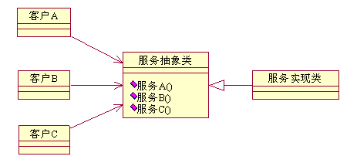
ISP接口分离原则…
不应该强迫客户程序依赖于它们不用的方法
Notes:
采用多个与特定客户类有关的接口比采用一个通用的涵盖多个业务方法的接口要好。
ISP原则是另外一个支持诸如COM等组件化的使能技术。缺少ISP，组件、类的可用性和移植性将大打折扣。
这个原则的本质相当简单。如果你拥有一个针对多个客户的类，为每一个客户创建特定业务接口，然后使该客户类继承多个特定业务接口将比直接加载客户所需所有方法有效。
图4展示了一个拥有多个客户的类。它通过一个巨大的接口来服务所有的客户。只要针对客户A的方法发生改变，客户B和客户C就会受到影响。因此可能需要进行重新编译和发布。这是一种不幸的做法。

Slide 21
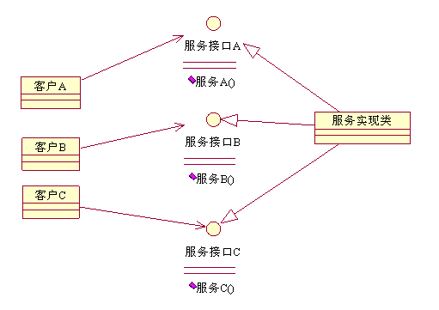
…ISP接口分离原则
Notes:
每个特定客户所需的方法被置于特定的接口中，这些接口被Service类所继承并实现。
如果针对客户A的方法发生改变，客户B和客户C并不会受到任何影响，也不需要进行再次编译和重新发布。

Slide 22
内容线索
面向对象设计概述
面向对象设计的准则和启发规则
系统设计
对象设计
设计优化

Slide 23
系统设计
系统设计是问题求解及建立解答的高级策略
系统的高层结构形式包括
  子系统的分解
  它的固有并发性
  子系统分配给硬软件
  数据存储管理
  资源协调
  软件控制实现
  人机交互接口

Slide 24
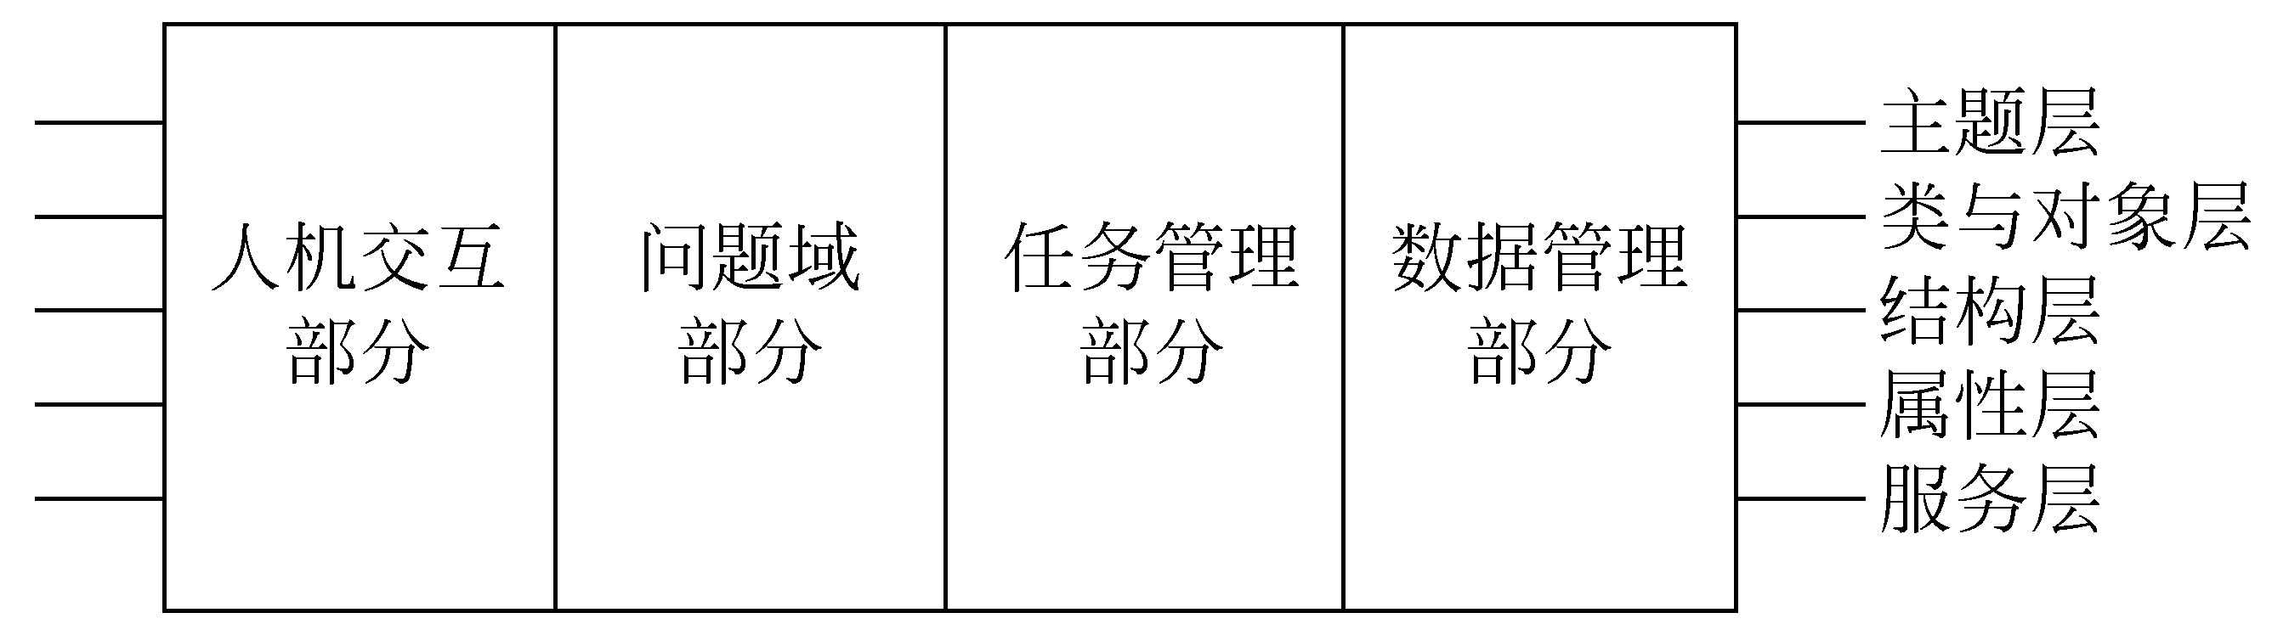
典型的面向对象设计模型

Slide 25
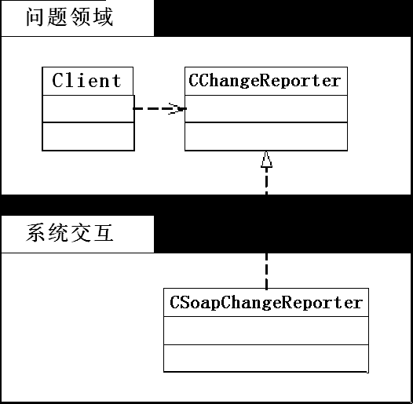
示例
Notes:
该系统需要实时地将本系统的数据变化，通知远端的另一个系统。相关设计如下图所示。
在问题领域层，仅包含了一个抽象接口CChangeReporter，而并不关心CChangeReporter的具体实现。
系统交互层拥有选择具体实现方法的自由，比如CSoapChangeReporter是用SOAP通讯协议实现的CChangeReporter， CTcpChangeReporter是用TCP协议实现的CChangeReporter。
而且假设由于技术的或商业的原因，将来需要同时支持多种通讯协议，也比较容易。

Slide 26

子系统间的交互方式
客户-供应商关系：单向交互
平等伙伴关系：双向交互
Client
请求
Supplier
subsystem
subsystem
请求
peer
contract
peer
subsystem
subsystem
请求
Notes:
客户-供应商关系：单向交互
“客户” 子系统调用 “供应商” 子系统
“供应商” 子系统完成某些服务工作并返回结果
平等伙伴关系：双向交互
每个子系统都可能调用其他子系统
每个子系统都必须了解其他子系统的接口

Slide 27
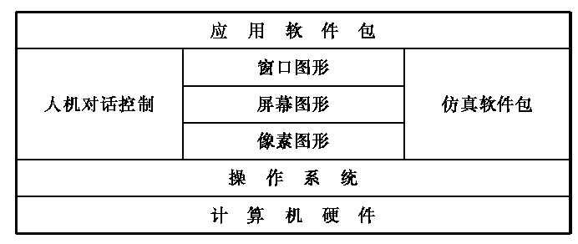
组织系统的两种方案
(1) 层次组织
(2) 块状组织
Notes:
(1) 层次组织
上、下层之间存在客户-供应商关系
封闭式和开放式
(2) 块状组织
软件系统垂直地分解成若干个相对独立的、弱耦合的子系统，一个子系统相当于一块

Slide 28

课外阅读
具体该如何设计系统呢?
  设计问题域子系统
  设计人机交互子系统
  设计任务管理子系统
  设计数据管理子系统

Slide 29
补充知识: 模型-视图-控制器(MVC)
Model
存储和控制数据
提供访问和设置数据的方法
通过事件来通知注册了的视图
多视图共享一个模型
View
数据的可视化表示
Controller
为视图处理事件
Notes:
模型包含核心功能和数据；视图向用户显示信息；控制器处理用户输入。视图和控制器共同构成了用户的接口。
模型包含了应用问题的核心数据、逻辑关系和计算功能，它封装了所需的数据，提供了完成问题处理的操作过程。
控制器依据I/O的需要调用这些操作过程。模型还为视图获取显示数据而提供了访问其数据的操作。种变化-传播机制体现在各个相互依赖部件之间的注册关系上。模型数据和状态的变化会激发这种变化-传播机制，它是模型、视图和控制器之间联系的纽带。
比如，对于一个按钮，内容非常简单，只是一组标志，用来说明按钮是否按下，是否启用等；对于文本域，代表当前文本的一个字符串对象。 模型具有改变内容和提取内容的方法。比如文本模型，可以在当前文本中添加或删除字符以及把当前文本作为一个字符串返回等。
视图通过显示的形式，把信息转达给用户。不同视图通过不同的显示，来表达模型的数据和状态信息。每个视图有一个更新操作，它可被变化-传播机制所激活。当调用更新操作时，视图获得来自模型的数据值，并用它们来更新显示。在初始化时，通过与变化-传播机制的注册关系建立起所有视图与模型间的关联。视图与控制器之间保持着一对一的关系，每个视图创建一个相应的控制器。视图提供给控制器处理显示的操作。因此，控制器可以获得主动激发界面更新的能力。
比如HTML文档，具有WYSIWYG(所见即所得)视图，也可以是“原始标记”的视图。
控制器通过时间触发的方式，接受用户的输入。控制器如何获得事件依赖于界面的运行平台。控制器通过事件处理过程对输入事件进行处理，并为每个输入事件提供了相应的操作服务，把事件转化成对模型或相关视图的激发操作。
负责处理用户输入事件，如鼠标点击和键盘事件，然后决定是否把这些事件转化成对模型或视图的改变。变更-转播机制确保用户和模型间的一致性。
用户接口容易改变
程序功能的改变引起接口的变化
不同用户可能具有不同的或冲突的接口
接口与功能的紧密交织，导致开发并维护几个本质上不同的软件系统
约束（Forces）
相同的信息在不同的接口中有不同的表现形式
显示和行为必须立即反映出对数据的操作
用户接口应易于改变，甚至在运行期间

Slide 30
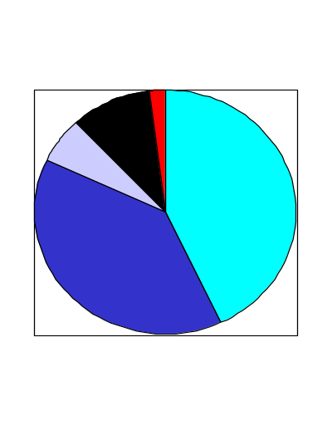
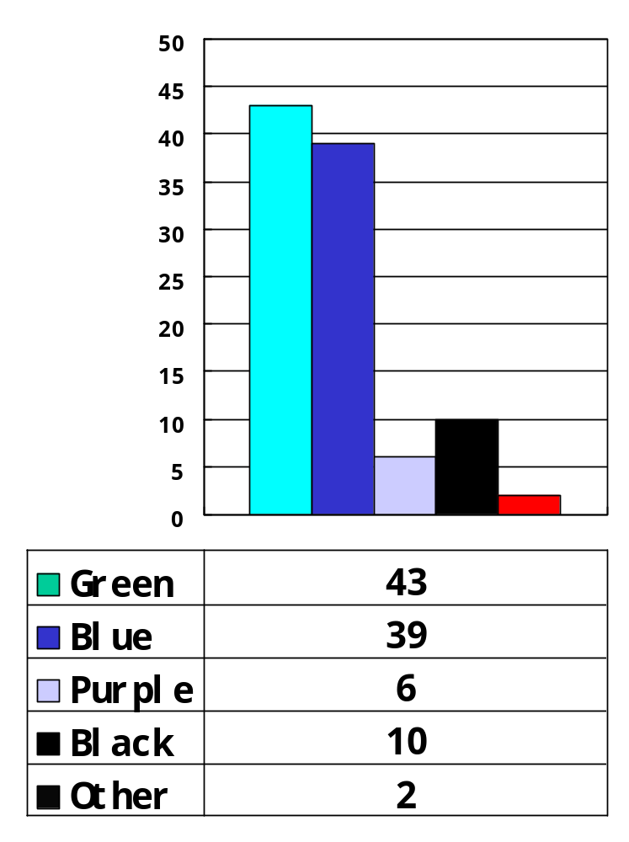

示例:政治选举信息系统
政治选举信息系统
Votes Data Entry
Green
Blue
Purple
Black
other
43
39
6
10
2

Slide 31
解决方案（Solution）
应用程序分成三个方面：
  模型封装内核数据和功能
  视图向用户输出信息，它从模型中获取数据
  控制器接受输入（用户事件和用户输入的数据）：每个视图有一个相关的控制器
模型数据的任何变化通过“Publisher-Subscriber”/“Observer”模式立即在相关视图中加以反映

Slide 32
结构（Structure）
Call update
Observer
Model
update
coreData
setOfObservers
Attach(Observer)
detach(Observer)
notify
getData
service
manipulate
display
View
Controller
create
myModel
myController
myModel
myView
attach
Call service
init(Model)
makeController
activate
display
update
Init(Model,View)
handleEvent
update
attach
Call service

Slide 33
场景说明之一
main program
:Model
:View
Init(:model)
attach(:view)
makeController
:Controller
Init(:model,:view)
attach(:controller)

Slide 34
场景说明之二:用户的输入导致模型数据的改变
:Controller
:Model
:View
handleEvent
service
notify
update
display
getData
update
getData

Slide 35
MVC模式的优点
同一模型的多视图
视图同步化
可插入的视图和控制器

Slide 36

MVC的缺点
潜在过多的更新因素
  变化可能传播到无关的视图和控制器
视图和控制器之间的紧密相连
  一个视图离不开它的控制器
视图访问模型数据的低效率
  如果更新频繁，不必要的对来自模型的未改变数据的请求将降低系统性能。
视图和控制器与模型紧密耦合
  模型接口的改变很可能使视图和控制器的代码无效
……

Slide 37
内容线索
面向对象设计的准则
启发规则
软件重用
系统设计
对象设计
  设计类中的服务
  设计关联
设计优化

Slide 38
对象设计
分析模型
设计模型
类
属性
方法
关系
行为
对象
数据结构
算法
消息传递
控制

Slide 39
确定类中的服务…
综合考虑对象模型、动态模型和功能模型，正确确定类中应有的服务
  对象模型
    设计的基本框架，通常只在每个类中列出很少几个最核心的服务

Slide 40
1..*
事务
输入站
日期
组成
输入
1..*
更新
金额
类型
1..*
ATM
柜员终端
柜员事务
远程事务
现有金额
付出金额
1..*
输入
1..*
1..*
拥有
1..*
拥有
柜员
雇佣
启动
总行
姓名
分行
代码
站号
分行
发放
总行名
雇员号
组成
储户
卡权限
分行名
卡号
1..*
姓名
地址
拥有
密码
限额
账号
拥有
标识
1..*
1..*
1..*
账户
现金兑换卡
保管
1..*
余额
限额
类型
密码
访问
1..*
修改

Slide 41
…确定类中的服务…
  状态图
    描绘一类对象的生命周期，状态转换是执行对象服务的结果
    接收消息（事件）的对象必然有由消息选择符指定的服务
    同样事件不同行为，则实现服务的算法中需要有一个依赖于状态的DO-CASE型控制结构

Slide 42
…确定类中的服务
  功能模型
    处理是从输入流中抽取一个值，则该输入流就是目标对象
    处理具有类型相同的输入流和输出流，而且输出流实质上是输入流的另一种形式，则该输入输出流就是目标对象
    处理从多个输入流得出输出值，输出流就是目标对象
    处理把对输入流处理的结果输出给数据存储或动作对象，则该数据存储或动作对象就是目标对象

Slide 43
示例：从事件导出的操作
:ATM
：总行
：分行
: 储户
插卡
要求密码
输入密码
验证用户
“验证卡号”
验证用户
帐户有效
帐户有效
要求事务类型
输入类型
要求输入取款额
“更新账户”
输入取款额
请求处理事务
请求处理分行事务
事务成功
分行事务成功
吐出现金
请求拿走现金
拿走现金
请求继续此事务
结束
印账单
退卡
请求拿走卡
服务通常就是接受事件的对象
在相应状态的行为
拿走卡
显示主屏幕

Slide 44
分行类状态图
请求分行验卡
do/验证卡号
[无效]
[有效]
do/验证密码
[错]
[正确]

Slide 45
数据流图
分行信息
现金
兑换卡
分行代码
接收
输入
选定
分行
分行代码
卡号
卡号
分行代码错
验卡
卡权限，正确密码
卡信息
验证
密码
密码错
显示出
错信息

Slide 46
设计实现服务的方法
设计实现服务的算法
  算法复杂度
  容易理解与容易实现
  易修改
选择数据结构
定义内部类和内部操作

Slide 47
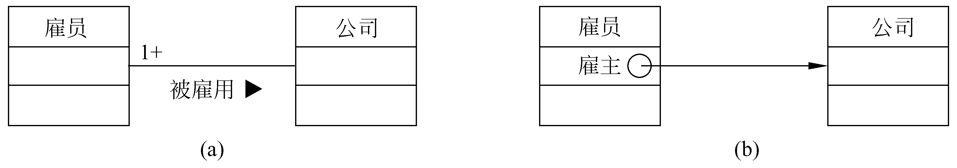
设计关联…
1. 关联的遍历
  单向遍历和双向遍历
2. 实现单向关联
Notes:
在面向对象设计过程中，设计人员必须确定实现关联的具体策略

Slide 48
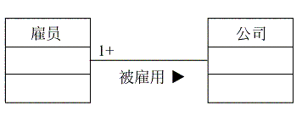
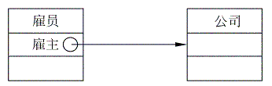
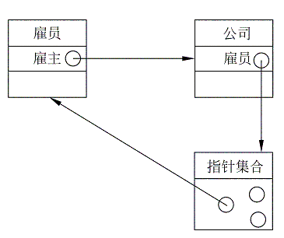
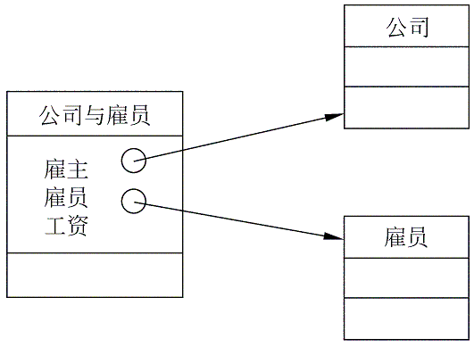
…设计关联
3. 实现双向关联
1，用属性实现一个方向的关联
2，用属性实现两个方向的关联
3，用独立的关联对象实现双向关联

Slide 49
内容线索
面向对象设计的准则
启发规则
软件重用
系统设计
对象设计
设计优化

Slide 50

设计优化…
1、确定优先级
  速度、内存、费用、可修改性
2、提高效率的几项技术
  （1）增加冗余关联以提高访问效率
  （2）调整查询次序
  （3）保留派生属性
    冗余数据：通过某种运算而从其他数据派生出来的数据
    派生属性：用于保存冗余数据

Slide 51
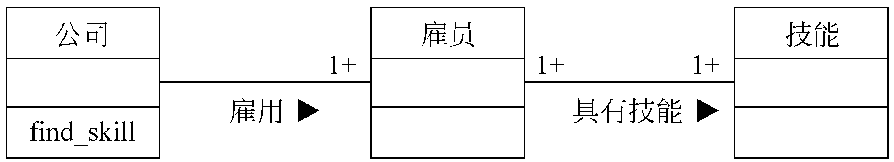
示例1
假设某公司共有2000名雇员，平均每名雇员会10种技能，则简单的嵌套查询将遍历雇员对象2000次，针对每名雇员平均再遍历技能对象10次。如果全公司仅有5名雇员精通日语，则查询命中率仅有1/4000。

Slide 52
增加冗余关联以提高访问效率
语言
1+
精通语言
1+

Slide 53
调整查询次序
优化算法的一个途径是尽量缩小查找范围
例如，假设用户在使用上述的雇员技能数据库的过程中，希望找出既会讲日语又会讲法语的雇员。如果某公司只有5位雇员会讲日语，会讲法语的雇员却有200人，则应该先查找会讲日语的雇员，然后再从这些会讲日语的雇员中查找同时又会讲法语的人。

Slide 54

…设计优化
3、调整继承关系
  继承关系能够为一个类族定义一个协议，并能在类之间实现代码共享以减少冗余
  （1） 抽象与具体
    创建具体类→归纳通用类→派生具体类→归纳通用类→ …
  （2）为提高继承程度而修改类定义
    不能违背领域知识和常识
    应该确保现有类的协议(即同外部世界的接口)不变
  （3）利用委托实现行为共享
    仅当存在真实的一般-特殊关系(即子类确实是父类的一种特殊形式)时，利用继承机制实现行为共享才是合理的

Slide 55
示例2——抽象与具体…
肉馅
价钱
重量
肥瘦比例
食品
价钱
重量
价钱
重量
买
吃
烹调
买
吃
烹调
买
吃
烹调
土豆
价钱
重量
肉馅
土豆
五花肉
肥瘦比例
肥瘦比例
切法
买
吃
烹调
削皮
削皮
切肉

Slide 56
…示例2——抽象与具体
食品
价钱
重量
买
吃
烹调
肉
土豆
肥瘦比例
削皮
肉馅
五花肉
切法
切肉

Slide 57
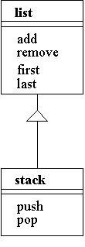
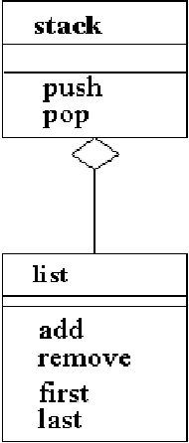
示例3——利用委托实现行为共享
m_List
Notes:
把一个元素压入栈，等价于在表尾加入一个元素；把一个元素弹出栈，相当于从表尾移走一个元素。但是，与此同时，也继承了一些不需要的表操作。例如，从表头移走一个元素或在表头增加一个元素。万一用户错误地使用了这类操作，Stack类将不能正常工作。
class List
{
public:
void add( );
void remove();
Void first();
Void last();
};
class Stack: public List
{
…
};
如果你只想把继承作为实现操作共享的一种手段，则利用委托(即把一类对象作为另一类对象的属性，从而在两类对象间建立组合关系)也可以达到同样目的，而且这种方法更安全。
// 正确的设计
class Stack
{
public:
void push(void) { m_list.last(); m_list.add(); }
void pop(void) {m_list.last(); m_list.remove(); }
private:
List m_list;
}

Slide 58
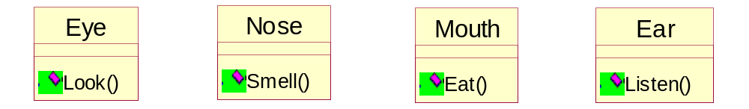

同步练习…
class Eye
{
public:
void Look(void);
};
class Nose
{
public:
void Smell(void);
};
class Mouth
{
public:
void Eat(void);
};
class Ear
{
public:
void Listen(void);
};

Slide 59
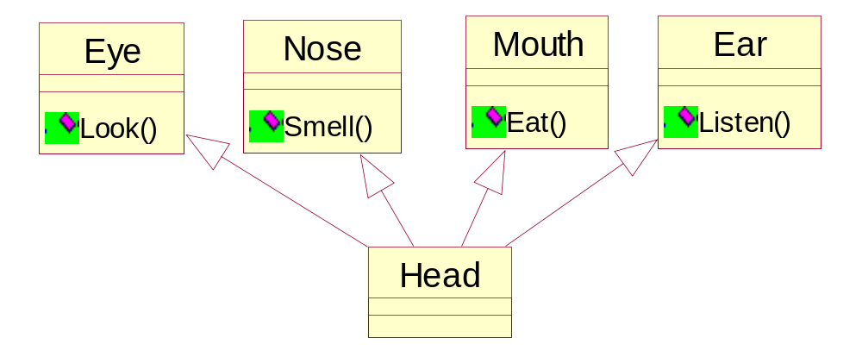
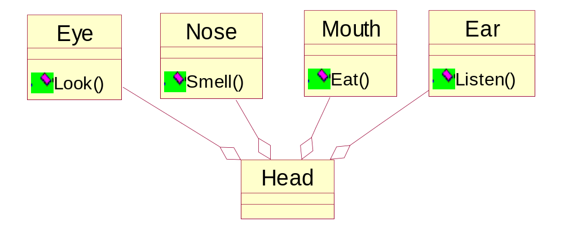

…同步练习
class Head : public Eye, public Nose,
public Mouth, public Ear
{
};

Slide 60

答案
// 正确的设计，冗长的程序
class Head
{
public:
void Look(void) { m_eye.Look(); }
void Smell(void) { m_nose.Smell(); }
void Eat(void) { m_mouth.Eat(); }
void Listen(void) { m_ear.Listen(); }
private:
Eye m_eye;
Nose m_nose;
Mouth m_mouth;
Ear m_ear;
};

Slide 61
设计模式…
每一个模式描述了一个在我们周围不断重复发生的问题，以及该问题的解决方案的核心。
----- Christopher Alexander
设计模式描述了软件设计过程中某一类常见问题的一般性的解决方案
面向对象设计模式描述了面向对象设计过程中、特定场景下、类与相互通信的对象之间常见的组织关系
Notes:
“A design pattern describes a problem that occurs repetitively and then describes a solution to that problem in such a way that that it can be used over and over without ever doing it the same way twice” - Christopher Alexander

Slide 62
…设计模式…
模式具有：
  名称(name)
    描述问题和解决方案的一个或两个单词
  问题(problem)
    什么时候应用模式
  解决方案(solution)
    描述设计元素、元素间的关系、职责和协作
  结果和交易 (Consequences and trade-offs)
    应用模式返回的结果
Notes:
模式具有：
名称(name)：描述问题和解决方案的一个或两个单词
问题(problem)： 什么时候应用模式
解决方案(solution)： 描述设计元素、元素间的关系、职责和协作
结果和交易 (Consequences and trade-offs)：应用模式返回的结果
更多的信息请见Erich Gamma等编著的“Design Patterns” - Elements of Reusable Object Oriented Software ，ISBN0-201-63361-2
或中文版《设计模式:可复用面向对象软件的基础》， Erich Gamma等编著，机械工业出版社， ISBN： 7111075757

Slide 63
…设计模式
《设计模式：可复用面向对象软件的基础》， Erich Gamma等编著，机械工业出版社
  Gang of Four (GoF)，该书描述了23种经典设计模式——GoF23 种设计模式
    Abstract Factory,Adapter,Bridge, Build-er, Chain of Responsibility, Command,Composite,Decorator, Facade, Factory Method, Flyweight,Interpreter,Iterator,Mediator,Memento,Observer,Prototype,Proxy,Singleton,State,Strategy,
    Template Method,Visitor

Slide 64
用设计模式优化设计实例
问题陈述
需求分析
使用设计模式进行面向对象设计

Slide 65



问题陈述
设计一个信息系统进行药厂、药店、医生、病人之间的关系管理
  DrugWareHouses（药厂）
  DrugStores（药店）
  Doctors（医生）
  Patients（病人）

Slide 66
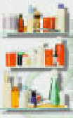

DrugWareHouse药厂-DrugStore药店
药店从药厂获取药品
药厂
药店
药店从药厂获取每件药品的价格

Slide 67



Doctor医生-Patient病人
医生检查病人并开处方
医生
病人
医生负责检查病人是否对药物敏感

Slide 68


DrugStore药店-Patient病人
药店出售药
药店
病人
药店负责检查病人是否对药物敏感
DRUG
Expiration Date
Active Elements
Critic Level

Slide 69



Patient(病人)-SSA(社会保障总署)
病人可能是SSA成员
病人
SSA
SSA成员可以只付药物的一部分价格，其余的由SSA支付

Slide 70

需求分析
列出低于某一危险级别的药品
列出保质期低于3个月的药品
列出含有某一种成分的药品
列出某一段时间销售的产品
检查某一个药品是否过期

Slide 71




















































初始类图设计
SALES
SSK
Bag-Kur
Emek-Sand
Sales_Date
Payment
checkDate()
SSA
WITH_PRESCRIPTION
WITHOUT_PRESCRIPTION
Name
DOCTOR
PATIENT
member of
Address
Telephone_no
DRUGWAREHOU
name : String
Name
Payment_rate
SE
doctorID : int
give prescription
Address
gets drug
Name
address : String
Telephone_no
Address
telNo : String
Telephone_no
patients : ArrayList
checkAllergy()
drugs : ArrayList
drugs : ArrayList
setPrescription()
givePrescription()
DRUG
changePrice()
checkAllergy()
logs
DRUGSTORE
Name
has credit on
Name
Critical_level
Address
Manufacturer_name
logs
Telephone_no
Expiration_date
WITHOUT
Preserve_conditions
WITH_SSA
_SSA
checkAllergy()
has
Active_elements
LOGGER
addSaleWithPrescription()
With_prescription
addSaleWithoutPrescription()
Stock
update()
Price
log()
checkState()
Amount
PRESCRIPTION
computePrice()
checkState()
Date
reduceStocks()
checkActiveElement()
Patient_name
updateSSA()
setExpiredState()
Doctor_name
sell()
Drug_names
logs

Slide 72
PATIENT
SSK
Bag-Kur
Emek-Sand
Name
Address
Telephone_no
give prescription
member of
SSA
checkAllergy()
setPrescription()
Name
Address
DOCTOR
logs
Telephone_no
name : String
Payment_rate
doctorID : int
address : String
WITH
_SSA
WITHOUT
has credit on
telNo : String
_SSA
patients : ArrayList
DRUGSTORE
drugs : ArrayList
Name
Address
givePrescription()
Telephone_no
checkAllergy()
checkAllergy()
logs
addSaleWithPrescription()
LOGGER
addSaleWithoutPrescription()
PRESCRIPTION
update()
Date
checkState()
log()
Patient_name
computePrice()
Doctor_name
reduceStocks()
Drug_names
updateSSA()
sell()
logs

Slide 73
SALES
Sales_Date
Payment
checkDate()
DRUGWAREHOUSE
WITH_PRESCRIPTION
WITHOUT_PRESCRIPTION
Name
Address
Telephone_no
drugs : ArrayList
gets drug
changePrice()
DRUGSTORE
Name
DRUG
Address
Name
Telephone_no
Critical_level
Manufacturer_name
checkAllergy()
Expiration_date
addSaleWithPrescription()
Preserve_conditions
has
Active_elements
addSaleWithoutPrescription()
With_prescription
update()
Stock
checkState()
Price
computePrice()
Amount
reduceStocks()
checkState()
updateSSA()
checkActiveElement()
sell()
setExpiredState()

Slide 74
应用设计模式改进设计
改进初始设计
使之可重用
Notes:
Design make it easier to use successful designs and architectures

Slide 75

Observer设计模式…
名称:Observer/Dependents/Publish-Subscribe
结构
意图：定义对象间的一种一对多的依赖关系，当一个对象的状态发生改变时，所有依赖于它的对象都得到通知并被自动更新
适用性
  当一个抽象模型有两个方面，其中一个方面依赖于另一方面。将这二者封装在独立的对象中以使它们可以各自独立地改变和复用
  当对一个对象的改变需要同时改变其它对象，而不知道具体有多少对象有待改变
  当一个对象必须通知其它对象，而它又不能假定其它对象是谁。换言之，你不希望这些对象是紧密耦合的
1
2
3

Slide 76


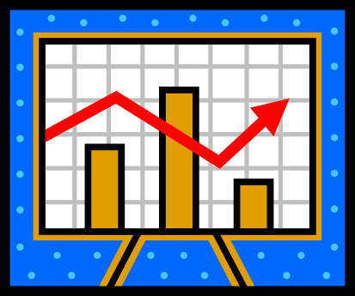
观察者 / 主题设计模式
观察者
更改通知
查询\更新
a=50
b=750
c=300
主题
对象间存在一对多的(one-to-many)从属关系，当一个主题发生变化时将通知并更新所有与之关联的观察者
观察者互不了解，但它们可以自如地工作
Notes:
观察者看作监听器(listener) ，主题看作是事件源(event source)
图中，主题是数据(a = 50 …) ，
有三个观察者——饼图、图表和柱状图

Slide 77

观察者 / 主题的功能
观察者
定义和实现更新界面，用来接受变化通知
保持对主题的引用
a=50
b=750
c=300
主题
知道它的观察者
提供一个界面给attach/detach 的观察者
状态发生改变，通知观察者

Slide 78
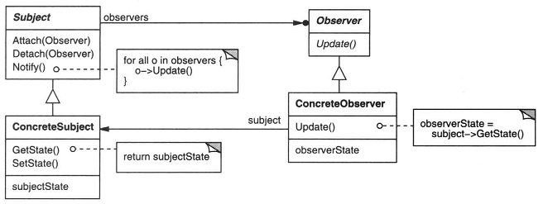
Observer设计模式的结构

Slide 79











设计模式 – 观察者模式
WAREHOUSE
STORE
Observers:ArrayList
listSales()
notify()
DRUGSTORE
Name
Address
Telephone_no
DRUGWAREHOUSE
checkAllergy()
addSaleWithPrescription()
Name
addSaleWithoutPrescription()
Address
update()
Telephone_no
checkState()
drugs : ArrayList
computePrice()
reduceStocks()
changePrice()
updateSSA()
sell()
Notes:
Observer pattern is applicable when in a system a change to one object requires changing others and you don`t know how many objects need to be changed.
The key objects are subject and observer.
Subject should be able to notify other objects without making assumptions about who these objects are.
The subject notifies its observers whenever a change occurs that could make its observers` state inconsistent with its own. After being informed of a change in the concrete subject, a concrete observer may query the subject information. Concrete observer uses this information to update its state with that of the subject.

Slide 80
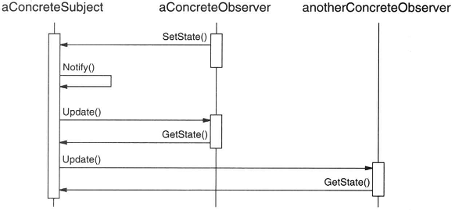
Observer设计模式的顺序图

Slide 81
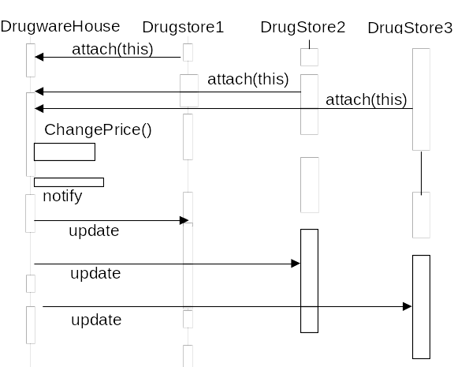
观察者 – 顺序图
Notes:
Normally in the observer pattern all the concrete observers gets state from the subject with getstate message. But here we directly give the state information within the update message in order to decrease interaction.
Drugstore: get state
WareHouse : set state

Slide 82
State设计模式
名称：State
结构
意图：允许一个对象在其内部状态改变时改变它的行为。对象看起来似乎修改了它的类
适用性
  一个对象的行为取决于它的状态，并且它必须在运行时刻根据状态改变它的行为
  一个操作中含有庞大的多分支的条件语句，且这些分支依赖于该对象的状态。这个状态通常用一个或多个枚举常量表示。通常，有多个操作包含这一相同的条件结构。State模式将每一个条件分支放入一个独立的类中。这使得你可以根据对象自身的情况将对象的状态作为一个对象，这一对象可以不依赖于其他对象而独立变化
1
2

Slide 83
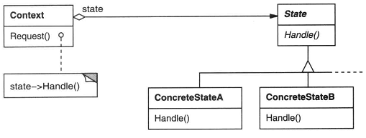
State设计模式结构

Slide 84




设计模式 - State
DRUG
Name
Critical_level
Manufacturer_name
Expiration_date
Preserve_conditions
Active_elements
has
DRUGSTATE
With_prescription
usable
Stock
Price
Amount
checkState()
checkActiveElement()
EXPIRED_STATE
NORMAL_STATE
setExpiredState()
getPrice()
getPrice()
Notes:
Object’s behaviour depends on its state, and it must change its behaviour at run-time depending on that state.
Application in our domain:
Drugs’s price change according to their state (normal or expired)

Slide 85
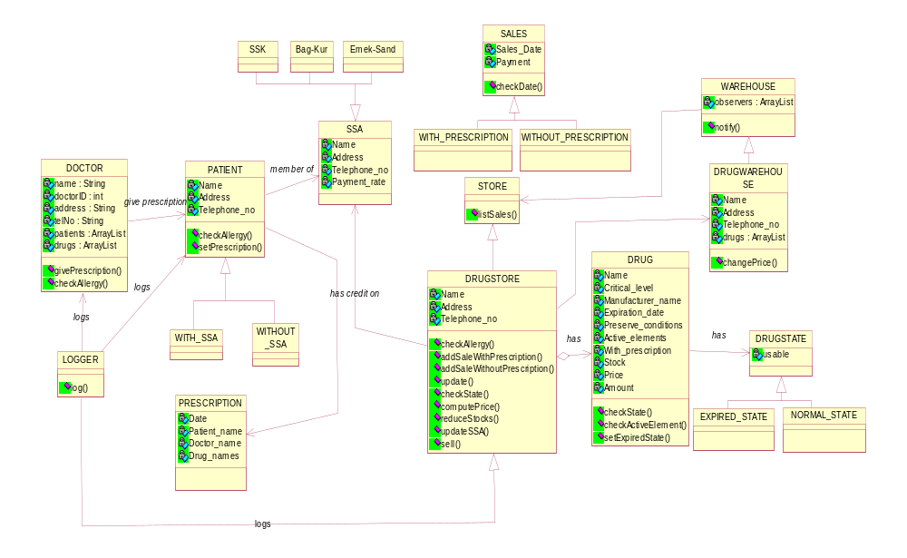
应用设计模式后的类图
OBSERVER
STATE

Slide 86
课外练习：编译器
源程序表示为一个抽象语法树。该编译器需在抽象语法树上实施某些操作以进行“静态语义”分析，例如检查是否所有的变量都已经被定义了。它也需要生成代码。此外，还可使用抽象语法树进行优美格式打印、程序重构以及对程序进行多种度量。这些操作大多要求对不同的节点进行不同的处理。例如对代表赋值语句的结点的处理就不同于对代表变量或算术表达式的结点的处理。因此有用于赋值语句的类，有用于变量访问的类，还有用于算术表达式的类等等。

Slide 87
一种不好的设计
Node
TypeCheck()
GenerateCode()
PrettyPrint()
VariableRef
TypeCheck()
GenerateCode()
PrettyPrint()
Assignment
TypeCheck()
GenerateCode()
PrettyPrint()
操作分散到各种结点类，系统难以理解、维护和修改
类型检查与优美格式打印或流程分析放在一起，混乱
增加新的操作通常需要重新编译所有这些类

Slide 88
设计优化
请用设计模式Visitor来对前述设计进行优化

Slide 89


State设计模式
名称： Visitor
结构
意图：表示一个作用于某对象结构中的各元素的操作。它使你可以在不改变各元素的类的前提下定义作用于这些元素的新操作
适用性
  一个对象结构包含很多类对象，它们有不同的接口，而你想对这些对象实施一些依赖于其具体类的操作
  需要对一个对象结构中的对象进行很多不同的并且不相关的操作，而你想避免让这些操作“污染”这些对象的类。 Visitor使得你可以将相关的操作集中起来定义在一个类中。当该对象结构被很多应用共享时，用Visitor模式让每个应用仅包含需要用到的操作
  定义对象结构的类很少改变，但经常需要在此结构上定义新的操作。改变对象结构类需要重定义对所有访问者的接口，这可能需要很大的代价。如果对象结构类经常改变，那么可能还是在这些类中定义这些操作较好
Notes:
名称 Visitor
结构
意图 表示一个作用于某对象结构中的各元素的操作。它使你可以在不改变各元素的类的前提下定义作用于这些元素的新操作。
适用性 一个对象结构包含很多类对象，它们有不同的接口，而你想对这些对象实施一些依赖于其具体类的操作。
需要对一个对象结构中的对象进行很多不同的并且不相关的操作，而你想避免让这些操作“污染”这些对象的类。Vi s i t o r 使得你可以将相关的操作集中起来定义在一个类中。当该对象结构被很多应用共享时，用Vi s i t o r 模式让每个应用仅包含需要用到的操作。
定义对象结构的类很少改变，但经常需要在此结构上定义新的操作。改变对象结构类需要重定义对所有访问者的接口，这可能需要很大的代价。如果对象结构类经常改变，那么可能还是在这些类中定义这些操作较好。

Slide 90
Visitor优化设计
如果可以独立地增加新的操作，并且使这些结点独立于作用于其上的操作
将所有节点类中相关的操作包装在一个独立的对象（称为一个Visitor）中，并在遍历抽象语法树时将此对象传递给当前访问的节点。当一个元素“接受”该访问者时，该元素向访问者发送一个包含自身类信息的请求。该请求同时也将该节点元素作为一个参数。然后访问者将为该元素执行该操作
Notes:
名称 Visitor
结构
意图 表示一个作用于某对象结构中的各元素的操作。它使你可以在不改变各元素的类的前提下定义作用于这些元素的新操作。
适用性 一个对象结构包含很多类对象，它们有不同的接口，而你想对这些对象实施一些依赖于其具体类的操作。
需要对一个对象结构中的对象进行很多不同的并且不相关的操作，而你想避免让这些操作“污染”这些对象的类。Vi s i t o r 使得你可以将相关的操作集中起来定义在一个类中。当该对象结构被很多应用共享时，用Vi s i t o r 模式让每个应用仅包含需要用到的操作。
定义对象结构的类很少改变，但经常需要在此结构上定义新的操作。改变对象结构类需要重定义对所有访问者的接口，这可能需要很大的代价。如果对象结构类经常改变，那么可能还是在这些类中定义这些操作较好。

Slide 91
被访问的对象结构
每一个结点在实现Accept时将会回调访问者
Program
Node
Accept(NodeVisitor v)
v ->VisitAssignment(this)
VariableRef
Assignment
v ->VisitVariableRef(this)
Accept(NodeVisitor v)
Accept(NodeVisitor v)

Slide 92
访问者层次
NodeVisitor
VisitAssignment(Assignment)
VisitVariableRef(VariableRef)
TypeChecking
CodeGenerating
VisitAssignment(Assignment)
VisitVariableRef(VariableRef)
VisitAssignment(Assignment)
VisitVariableRef(VariableRef)

Slide 93
访问者（Visitor）模式结构
Client
Visitor
VisitConcreteElementA(ConcreteElementA)VisitConcreteElementB(ConcreteElementB)
ConcreteVisitor1
v ->VisitConcreteElementA(this)
VisitConcreteElementA(ConcreteElementA)VisitConcreteElementB(ConcreteElementB)
ObjectStructure
Element
Accept(Visitor)
ConcreteElementA
ConcreteElementA
Accept(Visitor v)
OperationA()
Accept(Visitor v)
OperationA()

Slide 94
上机实验6
时间：第十周，5月15日 (星期二) ，
8:00-10:30
地点：602，612
内容：面向对象设计，写出设计文档并产生程序框架
步骤：
  1、教师演示例子
  2、自己选定项目的设计
要求：
  1、建模工具：Rational Rose
  2、团队操练形式，分工协作完成

Slide 95

内容总结
学习了
  面向对象设计的若干指导原则
  系统分解的方法
  设计对象的服务、类之间关联的方法
  优化设计的方法
应该能够
  在设计原则的指导下，进行好的面向对象设计
  尤其是能够对面向对象分析得到的对象模型进行优化

Slide 96
No Silver Bullet
OOD可能会让你头疼，因为要学会它、掌握它是很困难的；
OOD甚至会让你失望，因为它也并不成熟、并不完美；
OOD也会给你带来欣喜，它让你可以专注于设计，而不必操心那些细枝末节；
OOD也会使你成为一个更好的设计师，它能提供给你很好的工具，让你能开发出更坚固、更可维护、更可复用的软件。

